Slide 1
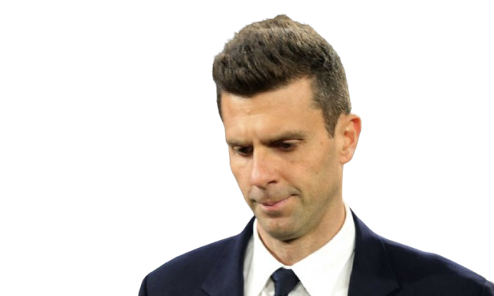




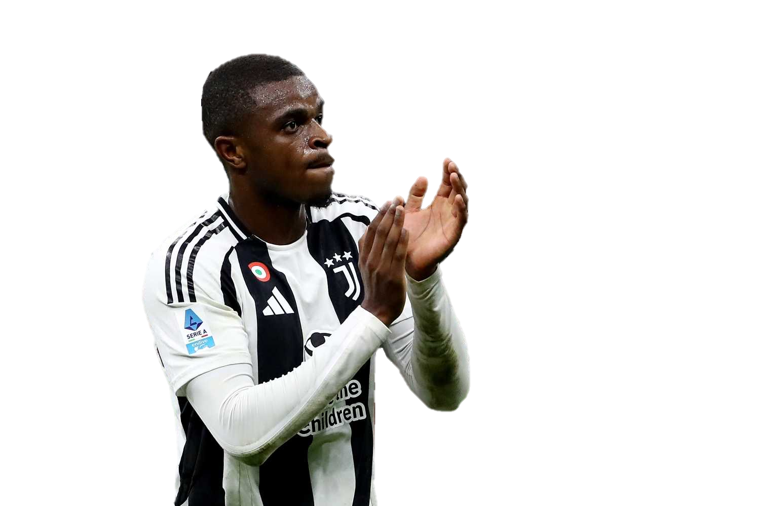

IL FALLIMENTO DEL PROGETTO MOTTA
NICCOLO’ PIZZOCRI Matricola: 13429A
repo: https://github.com/pizoz/SocialMediaMining
L’opinione dei tifosi juventini sull'allenatore, i giocatori e la società

Slide 2
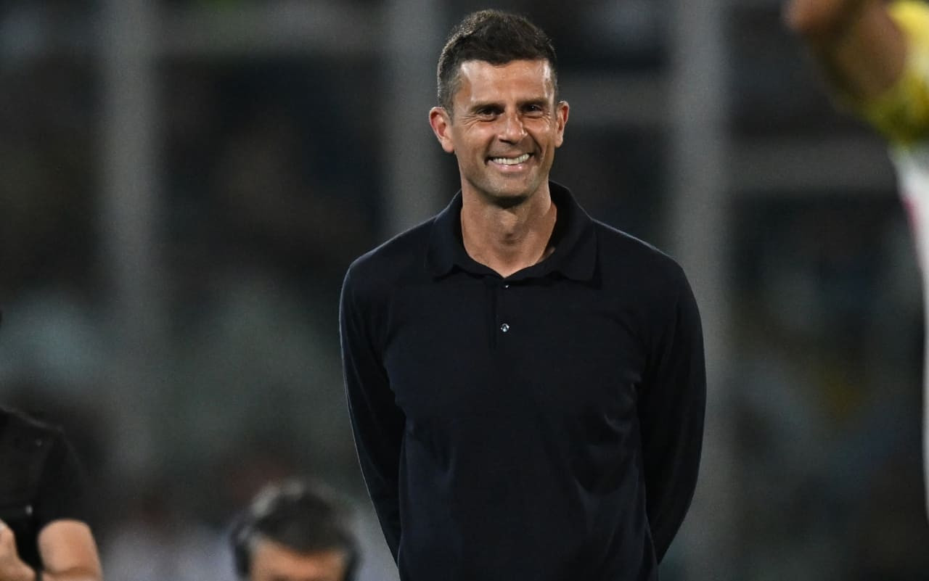
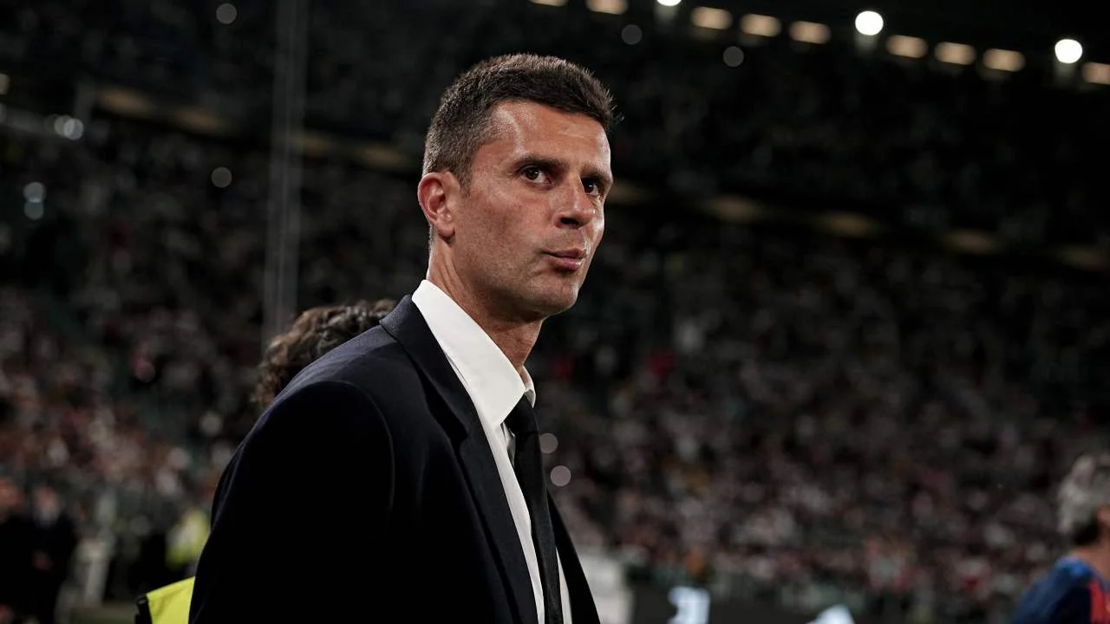
JUVENTUS 2024/25
La Juventus il 7 luglio 2024 ingaggia Thiago Motta, tecnico scelto per un rinnovamento di gioco e per avviare un nuovo ciclo, generando notevoli aspettative. Tuttavia, il rendimento della squadra in campo si dimostra presto discontinuo e i risultati faticano ad allinearsi con gli ambiziosi obiettivi stagionali del club.
Questa evoluzione induce la dirigenza bianconera, dopo attente valutazioni della situazione tecnica e delle prospettive, alla decisione di interrompere il rapporto professionale con l'allenatore nel corso della stagione, il 24 marzo 2025. Era dalla stagione 2010/11 che la Juventus non esonerava un allenatore durante il corso della stagione.

Slide 3





Data Gathering - Youtube
Per analizzare il punto di vista dei tifosi della Juventus sugli sviluppi della stagione 2024/25, la ricerca si è avvalsa dei commenti pubblicati sulla piattaforma YouTube durante il periodo in cui thiago motta è stato l’allenatore della Juventus.
L'analisi si è concentrata sui commenti raccolti da cinque specifici canali YouTube, scelti per la loro rilevanza nel contesto delle discussioni relative alla Juventus:
L'obiettivo è stato quello di identificare l’emozione prevalente tra i tifosi su ogni giocatore, l’allenatore e la dirigenza, oltre ad analizzare le caratteristiche della rete sociale intorno a questi canali.
Romeo Agresti 92.000 iscritti Giornalista e Direttore de Il Bianconero 574 video 145.761 commenti | Colpo Gobbo 103.000 iscritti «Influencer Dwaddwadawdwa 602 video 127.884 commenti | Luca Toselli 254.000 iscritti Influencer A Video 130.271 commenti | Kinoshi 89.400 iscritti Influencer Daa Video 91.747 commenti | Il Bianconero 62.200 iscritti Giornale Web Ahahah 1020 video 27.580 commenti
Notes:
4 canali personali mentre il bianconero è differente

Slide 4
Domande di Ricerca
Network Science:
Analisi della rete di commentatori attorno ai canali
Analisi dei risultati dell’algoritmo di Louvain
C’è correlazione fra la similarità dei commentatori fra due video e loro differenza di visualizzazioni?
Sentiment Analysis:
Il Bianconero è un canale di confronto oppure viene amplificata la narrazione di Romeo Agresti?
Quali giocatori sono i più odiati dalla community? Quali sono invece quelli preferiti? Qual è il sentiment nei confronti di Thiago Motta? Nei confronti della società?
L’andamento delle opinioni segue quello delle performance della squadra?

Slide 5
Network Science

Slide 6
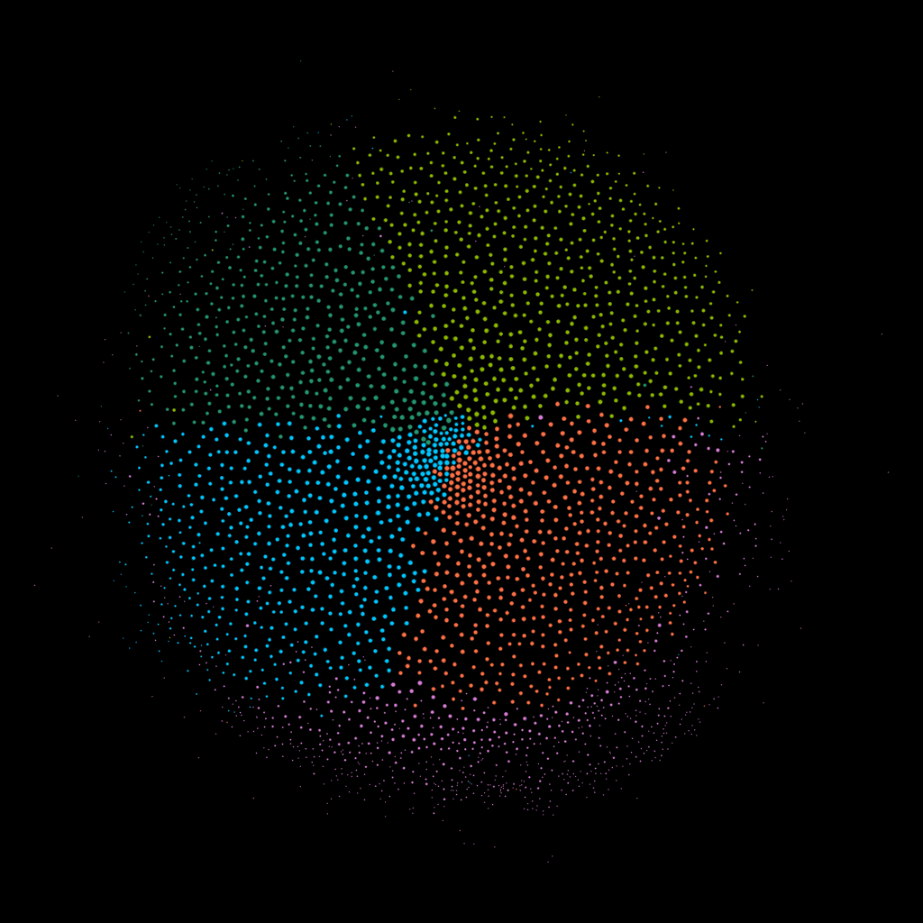
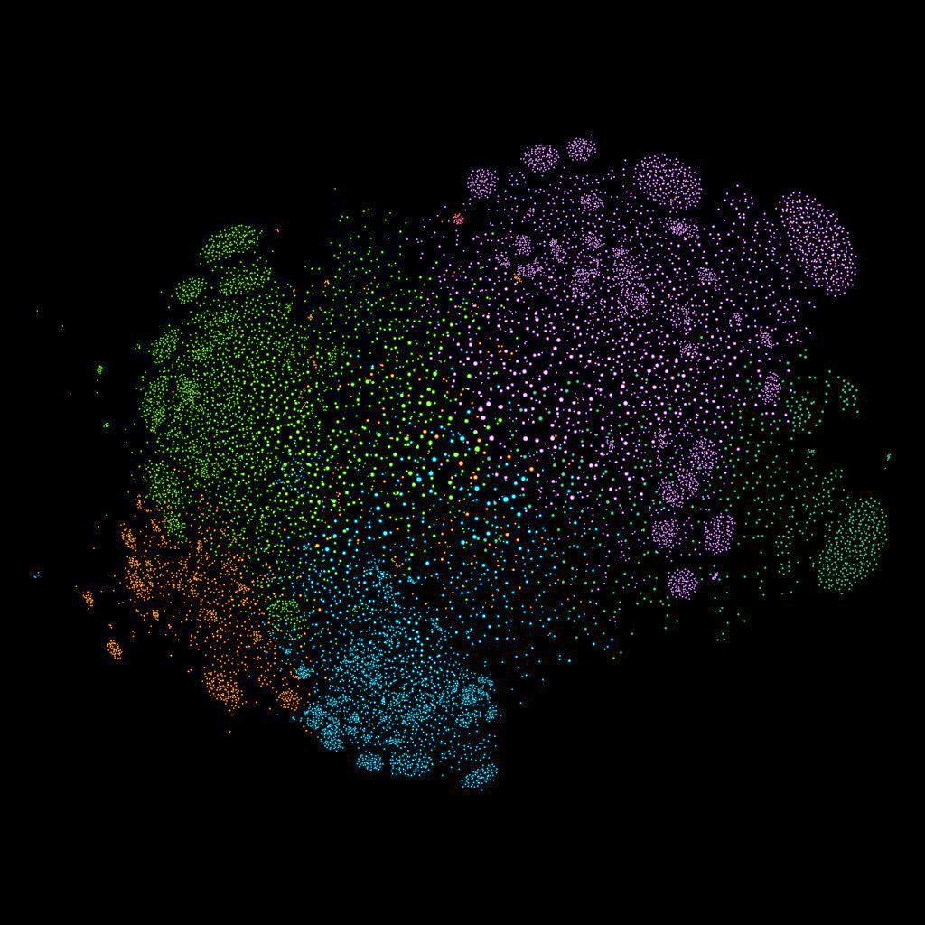
Bipartite Graph Projections
Per analizzare la rete attorno ai canali, vengono create le proiezioni del grafo bipartito video-utenti
Proiezione sui video:
L’insieme dei nodi è l’insieme dei video
Due nodi sono collegati da un link se condividono almeno un commentatore con peso pari al numero di commentatori comuni
Rimossi self link e nodi sconnessi
Caratteristiche della rete:
|N| = 3284
|L| = 3049663
densità = 0.5657
No Heavy-Tail
<d> = 1857.29
Clustering Coeff = 0.7955
Proiezione sugli utenti:
L’insieme dei nodi è l’insieme degli utenti
Due nodi sono collegati da un link se hanno commentato almeno un video in comune con peso pari al numero di commentatori comuni
Rimossi self link e nodi sconnessi
Caratteristiche della rete:
|N| = 11873
|L| = 4373890
densità = 0.0621
No Heavy-Tail
<d> = 736.78
Clustering Coeff = 0.3951
Notes:
Il nostro punto di partenza è un grafo bipartito video-utenti. Per estrarre insight più specifici e analizzare le relazioni dirette sia tra i video che tra gli utenti, abbiamo generato due proiezioni monodimensionali da questo grafo.
Sulla sinistra, vediamo la Proiezione sui Video. In questa rete:
Ogni nodo è un video.
Due video sono collegati se condividono almeno un commentatore. Il peso di questo legame è proporzionale al numero di commentatori in comune, indicando una potenziale affinità tematica o di audience.
Abbiamo rimosso i self-link (collegamenti di un video con se stesso) e i nodi che risultavano isolati.
Analizzando le caratteristiche di questa rete video:
Contiamo 3.284 video che formano la rete.
Questi video sono connessi da oltre 3 milioni di link.
La densità è di 0.5657, un valore piuttosto elevato che suggerisce una rete fittamente interconnessa. Molti video condividono commentatori con molti altri video.
Il grado medio ($\) è di circa 1857, il che significa che, in media, ogni video condivide commentatori con un numero significativo di altri video.
Infine, il Clustering Coefficient di 0.7855 è particolarmente alto. Questo ci dice che se un video è collegato ad altri due video, è molto probabile che anche questi due video siano collegati tra loro (tramite commentatori comuni). Ciò indica la presenza di forti comunità tematiche o di video che attraggono gruppi di utenti molto coesi. La visualizzazione a sinistra, seppur densa, inizia a suggerire queste aggregazioni.
Sulla destra, analizziamo la Proiezione sugli Utenti. In questa seconda rete:
Ogni nodo rappresenta un utente.
Due utenti sono collegati se hanno commentato almeno un video in comune. Anche qui, il peso del legame è dato dal numero di video che hanno commentato entrambi.
Analogamente, abbiamo rimosso self-link e nodi isolati.
Le caratteristiche di questa rete di utenti sono diverse:
Abbiamo un numero maggiore di nodi, ben 11.873 utenti.
Il numero di link è superiore, circa 4.37 milioni.
Tuttavia, la densità è significativamente più bassa, 0.0621. Questo indica una rete più sparsa rispetto a quella dei video: non tutti gli utenti interagiscono con gli stessi gruppi di altri utenti attraverso i video.
Il grado medio ($\) è di circa 736.
Il Clustering Coefficient è 0.3851. Sebbene inferiore a quello della rete video, è comunque un valore indicativo di una certa tendenza degli utenti a formare comunità. Se un utente è "amico" (in termini di co-commento) di altri due utenti, c'è una discreta probabilità che anche questi due utenti siano connessi. La visualizzazione a destra mostra chiaramente queste comunità di utenti, più definite e separate rispetto alla rete video

Slide 7
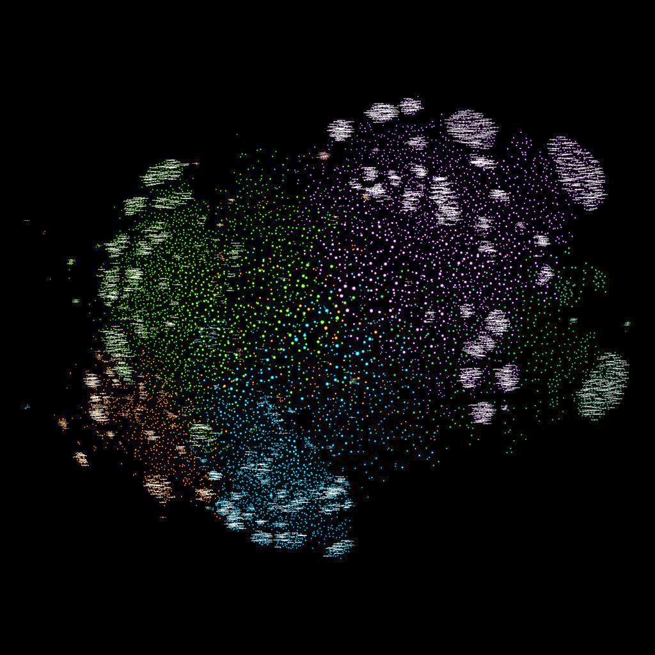
Users Projection Graph – Cliques
Notes:
Per condurre questa analisi più fine, ci avvaliamo di algoritmi di community detection particolarmente efficaci, come l'algoritmo di Louvain. Un vantaggio cruciale dell'algoritmo di Louvain è la sua capacità di mitigare in modo significativo il problema noto come 'limite di risoluzione' (resolution limit). Questo limite, presente in alcuni metodi di community detection, può portare gli algoritmi a non riconoscere comunità più piccole, anche se ben definite, fondendole in aggregati più grandi. L'approccio iterativo e gerarchico di Louvain, invece, ci permette di 'navigare' la rete a diverse scale, superando spesso questo ostacolo e svelando in modo più affidabile proprio queste sottocomunità più granulari che altrimenti potrebbero rimanere nascoste
Grazie a questa capacità, un aspetto particolarmente interessante che emerge dall'analisi è l'identificazione di mini-comunità che si configurano come sottografi completi. In termini più tecnici, stiamo parlando di quelle che vengono definite 'clique’
Per rendere queste reti complesse leggibili e per far emergere pattern come le sottocomunità e le clique, ci affidiamo a specifici algoritmi di disposizione dei grafi. Uno particolarmente efficace in questo senso, e che utilizziamo, è il ForceAtlas2
L'algoritmo dispone i nodi in un grafo simulando forze fisiche: gli archi attraggono i nodi collegati come molle, mentre tutti i nodi si respingono a vicenda. Questa dinamica fa sì che le clique, essendo gruppi di nodi estremamente interconnessi, appaiano visivamente come ammassi molto densi e compatti, ben distinti dal resto della rete

Slide 8
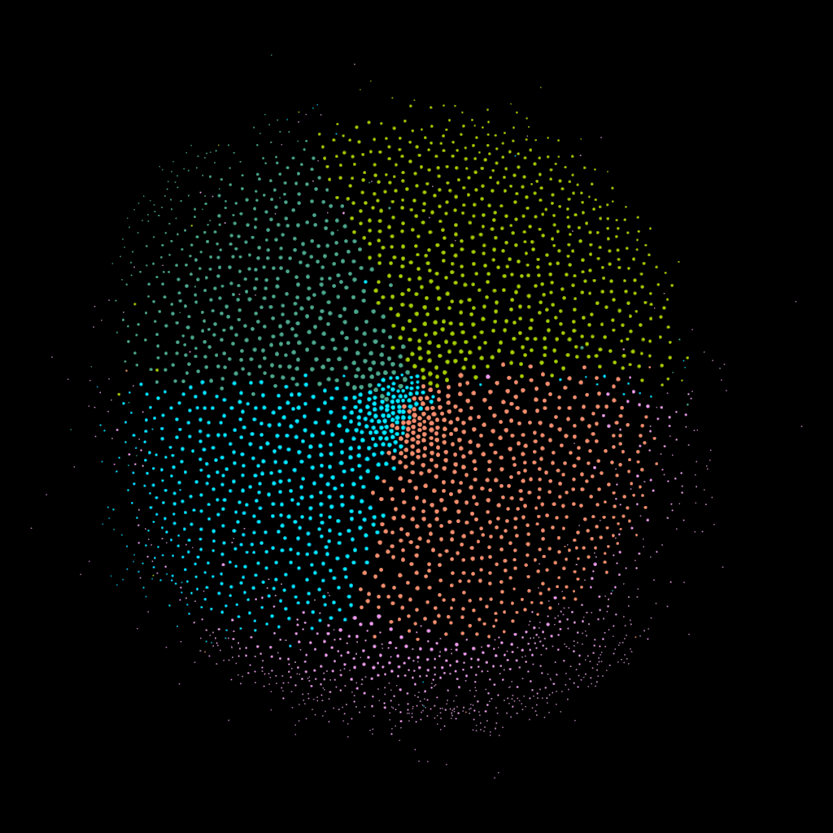
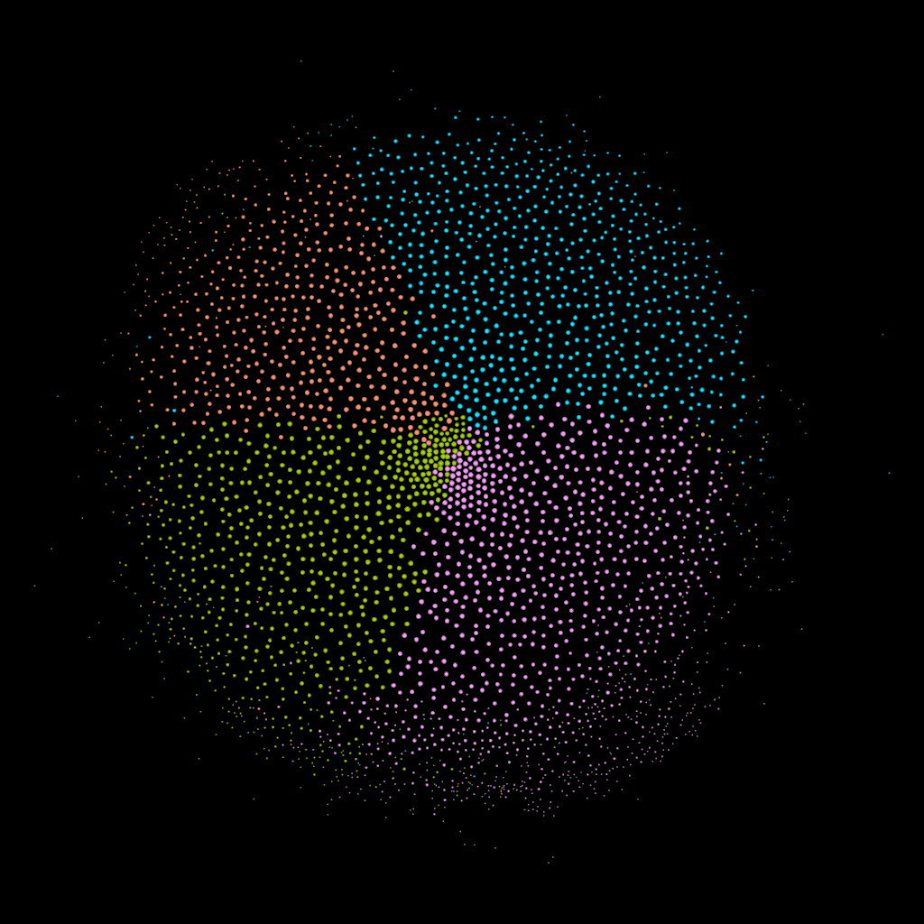
Video projection graph – Community detection
Video pubblicato da:
Community di appartenenza:
Luca Toselli
Community 0
Kinoshi
Community 1
Colpo Gobbo
Community 2
Romeo Agresti
Community 3
Il Bianconero
Community 4

Slide 9
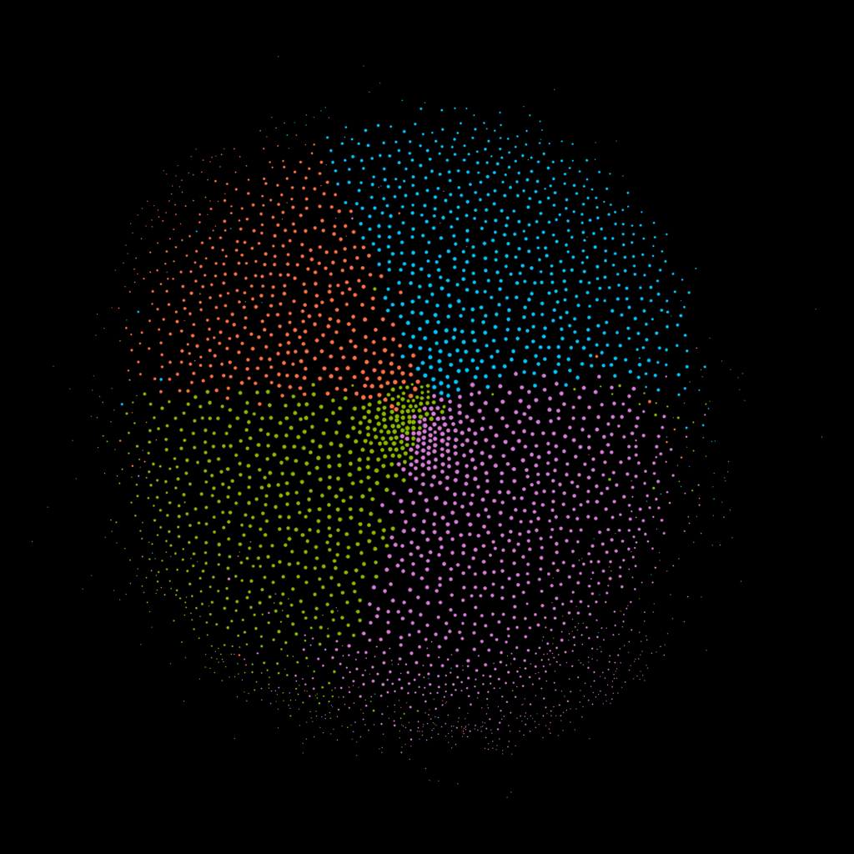
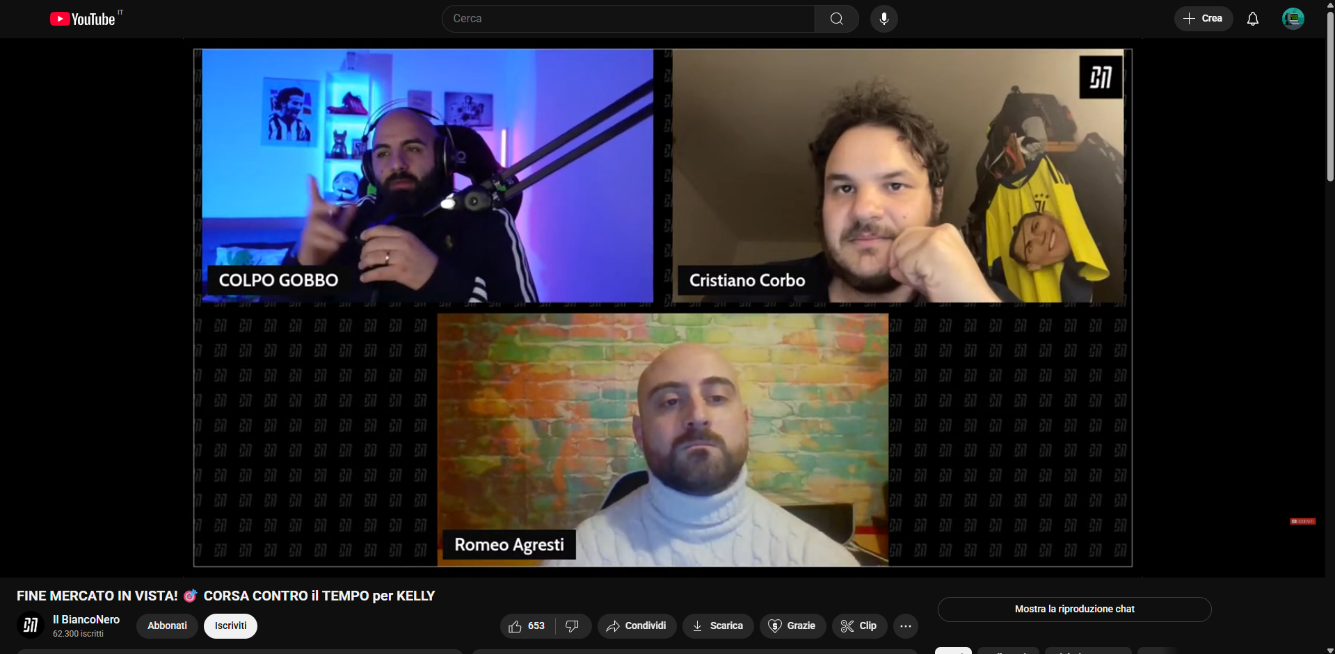
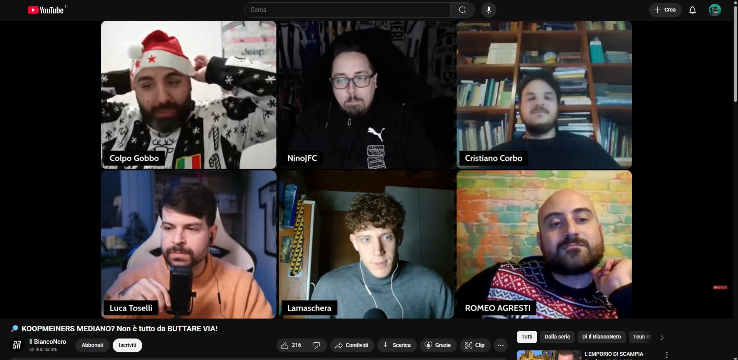
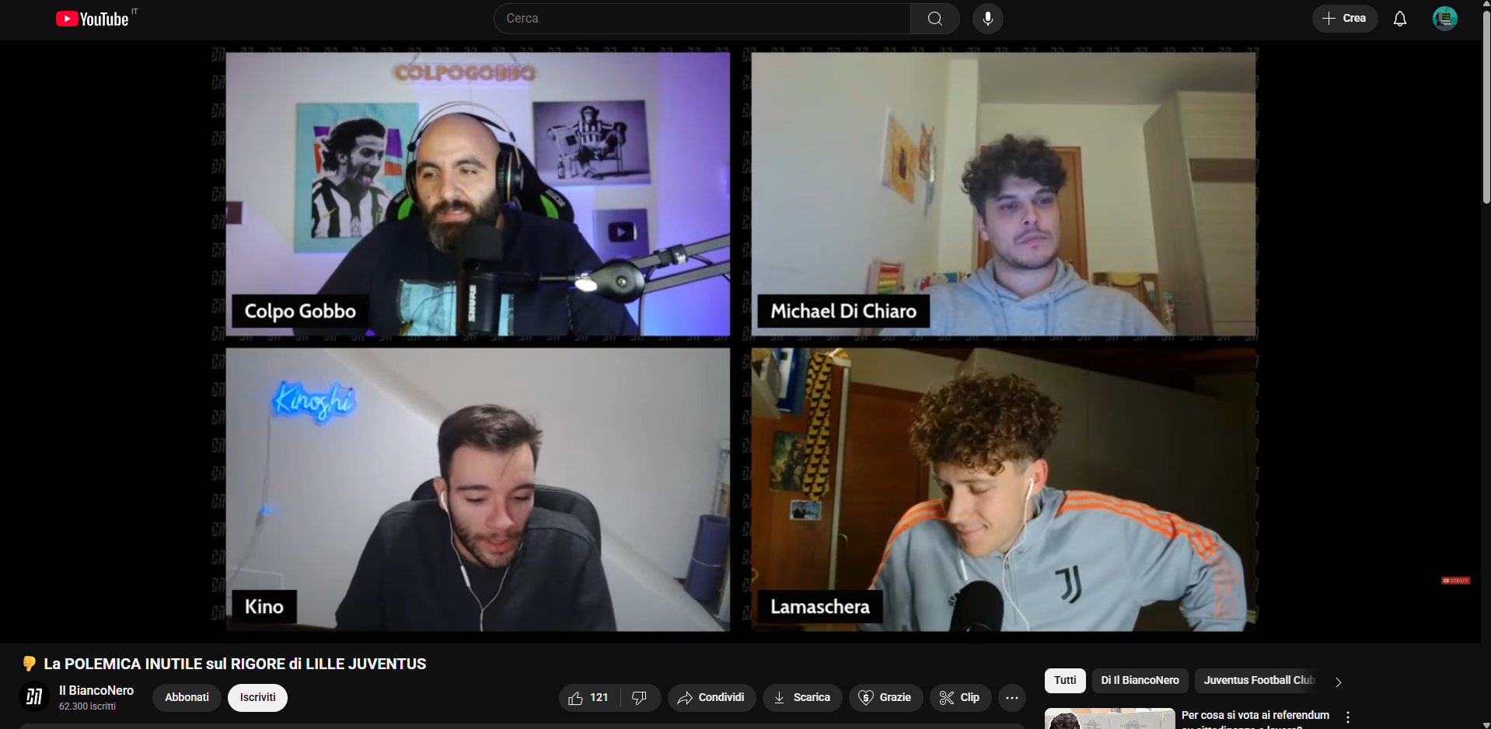
Video projection graph – Community detection
Il 99,8% dei video di Romeo Agresti appartengono alla community 0
Il 98,8 % dei video di Colpo Gobbo appartengono alla community 1
Il 99,4 % dei video di Luca Toselli appartengono alla community 2
Il 99,5 % dei video di Kinoshi appartengono alla community 3
I video de ‘Il Bianconero’, invece, non seguono questo trend:
Il 64% dei video appartengono alla community 0
Il 20% appartengono alla community 1
L’8% appartengono alla community 2
Il 6% appartengono alla community 3
4 video appartengono alla community 4
Perché?
La maggior parte dei contenuti video e delle dirette live de ‘Il Bianconero’, si distingue per la presenza simultanea di più opinionisti.
In questo contesto, Romeo Agresti, oltre ad esercitare il suo ruolo di direttore, contribuisce attivamente e con regolarità alla creazione di contenuti per 'Il Bianconero', partecipando frequentemente anche alle live. Un modello di coinvolgimento assiduo si riscontra anche per Colpo Gobbo, spesso presente nei video e nelle dirette della testata. Al contrario, Luca Toselli e Kinoshi hanno un ruolo di ospiti più occasionali, venendo invitati a intervenire come opinionisti principalmente durante le live

Slide 10
Video projection graph – Community detection
Analizzando la somma totale dei pesi dei link e il peso medio dei link tra video di canali diversi otteniamo i seguenti risultati:
 | Romeo Agresti | Il Bianconero | Colpo Gobbo | Luca Toselli | Kinoshi
Romeo Agresti | 2.249.111 | 556.757 | 1.568.855 | 865.989 | 985.523
Il Bianconero | 556.757 | 140.315 | 355.810 | 184.002 | 204.265
Colpo Gobbo | 1.568.855 | 355.810 | 1.776.185 | 894.511 | 1.021.070
Luca Toselli | 865.989 | 184.002 | 894.511 | 969.715 | 708.246
Kinoshi | 985.523 | 204.265 | 1.021.070 | 708.246 | 1.119.696
 | Romeo Agresti | Il Bianconero | Colpo Gobbo | Luca Toselli | Kinoshi
Romeo Agresti | 13.88 | 2.02 | 5.35 | 3.85 | 3.12
Il Bianconero | 2.02 | 1.36 | 1.79 | 1.58 | 1.40
Colpo Gobbo | 5.35 | 1.79 | 10.77 | 4.17 | 3.40
Luca Toselli | 3.85 | 1.58 | 4.17 | 9.11 | 2.98
Kinoshi | 3.12 | 1.40 | 3.40 | 2.98 | 5.89
I video de ‘Il bianconero’ condividono più commentatori con gli altri canali che con sé stesso
Dato che il peso​ di un link tra due nodi è elevato quando questi condividono un alto numero di commentatori è più probabile che algoritmi come Louvain collochino i nodi all'interno della stessa community. Per questo eseguendo l’algoritmo, la community dei video de ‘Il Bianconero’ non viene identificata come unica, ma i video vengono divisi tra le community degli altri 4

Slide 11
Video projection graph – Community detection
Poli Individuali Forti: I canali di Agresti, Colpo Gobbo, Toselli e Kinoshi formano poli di discussione distinti, caratterizzati da un'alta fedeltà interna nei pattern di co-commento dei loro video. Questo suggerisce audience primarie ben definite per ciascuno.
‘Il Bianconero’ come Hub Eterogeneo: Agisce come una piattaforma i cui contenuti attraggono e mescolano, in proporzioni variabili, le audience dei poli principali. Il ruolo direttivo di Agresti e le collaborazioni con altri opinionisti sono fattori chiave di questa dinamica.
Community 4 : La presenza di video de ‘Il Bianconero’ in una Community 4 distinta (non dominata dai poli principali) indica la possibilità di pattern di discussione di nicchia o emergenti.
I poli individuali potrebbero funzionare come echo chambers, dove specifiche narrazioni o sentiment vengono internamente rinforzate e consolidate.
Ruolo duplice de ‘Il Bianconero’:
Ponte Informativo: Può facilitare la diffusione trasversale di narrazioni e sentiment tra i diversi poli
Arena di Confronto/Diffusione: Può diventare un luogo dove diverse prospettive si incontrano, si confrontano, o dove la narrazione del suo "polo" dominante (Community 0 - Agresti) viene amplificata a un pubblico più vasto. Quale?

Slide 12
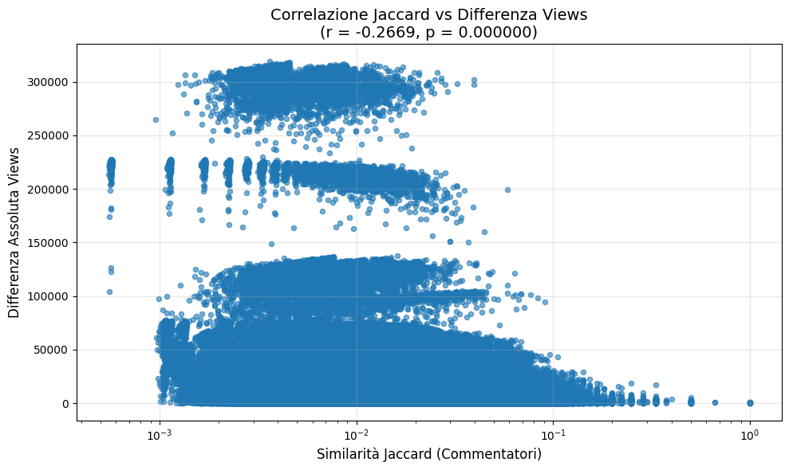
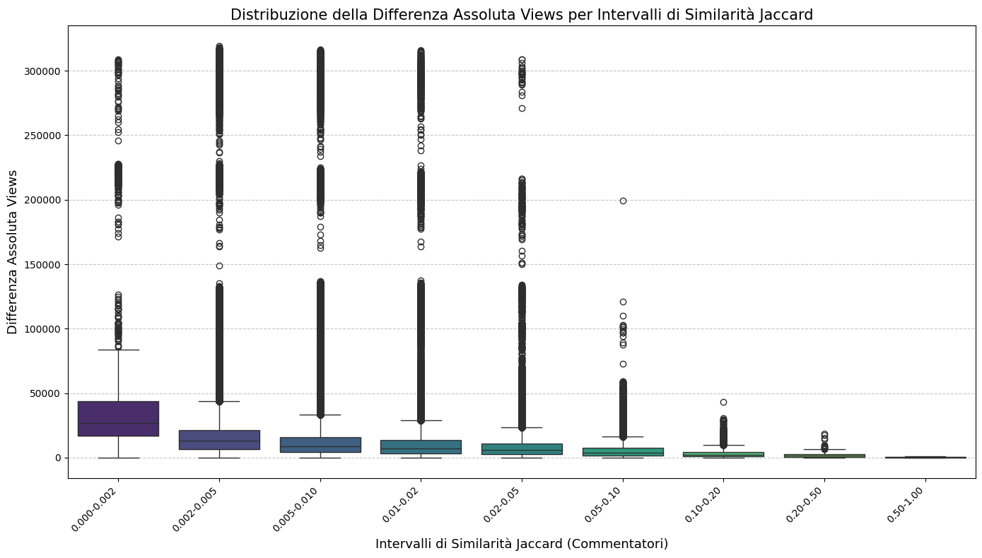
Video projection graph – Pearson Correlation
Esiste un legame tra il fatto che due contenuti abbiano commentatori simili e il loro rendimento in termini di visualizzazioni?
Correlazione negativa debole ma statisticamente significativa
all'aumentare della somiglianza tra i commentatori di due contenuti, la differenza nel loro numero di visualizzazioni tende a diminuire
Tuttavia, la debolezza della correlazione suggerisce che molti altri fattori giochino un ruolo predominante nel determinare le visualizzazioni
la distribuzione della differenza assoluta di views cambia al valore degli intervalli di similarità, mostrando un aumentto graduale della concentrazione verso valori inferiori di differenza
Man mano che la somiglianza dei commentatori aumenta, non diminuisce solo la differenza media di views, ma anche la variabilità si riduce drasticamente, portando a performance più omogenee

Slide 13
Sentiment Analysis

Slide 14
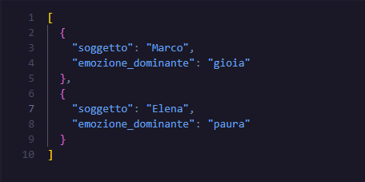
Sentiment Analysis – Pipeline
Estrazione soggetto – emozione da ogni commento tramite ai generativa (Gemini 2.0 Flash)
Tramite prompt engineering assegno al modello un compito duplice:
- Identificare le persone menzionate verso cui l'autore esprime una chiara emozione
- Determinare l'emozione predominante (scelta da una lista chiusa: gioia, tristezza, rabbia, paura, sorpresa)
Per ogni messaggio l’output è stato una lista di json cosi strutturati:

Slide 15
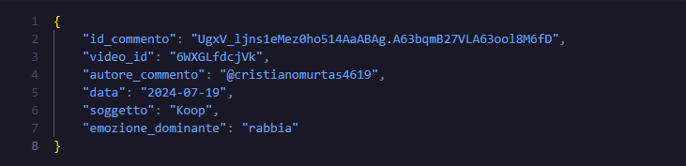
Sentiment Analysis – Pipeline
Allineamento dei risultati dell'analisi con i metadati originali dei commenti:
Confronta il testo del messaggio originale (normalizzato) dal CSV con quello presente nel JSON di analisi.
Estrae i metadati rilevanti dal CSV
Per ogni coppia soggetto-emozione identificata nel JSON, crea un nuovo record, con la seguente struttura:

Slide 16
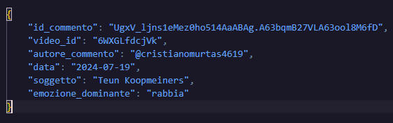
Sentiment Analysis – Pipeline
Normalizzazione dei nomi dei soggetti identificati tramite ai generativa:
L'analisi del sentiment potrebbe identificare soggetti con nomi parziali (es. "Koop"), soprannomi, o errori di battitura
Per un'analisi aggregata accurata, è necessario standardizzare questi nomi
Il prompt include una lista autorevole di nomi completi (giocatori, allenatore, società)
Il modello analizza il campo soggetto, lo confronta con la lista di riferimento, in caso di corrispondenza sostituisce il soggetto col nome normalizzato

Slide 17
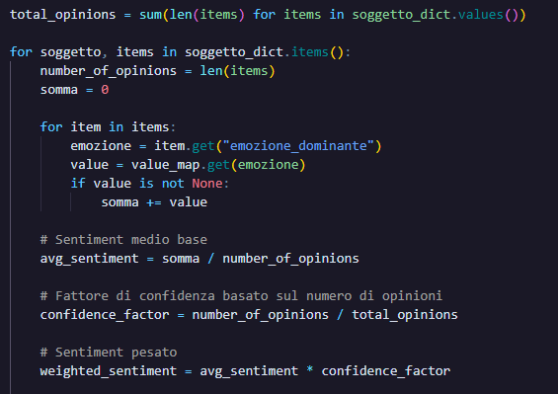
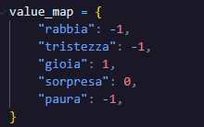
Sentiment Analysis – Sentiment Value
321087 opinioni con soggetto nella lista autorevole
Per ottenere un risultato quantitativo le emozioni vengono trasformate in valori di sentiment
Calcolo del valore di sentiment

Slide 18
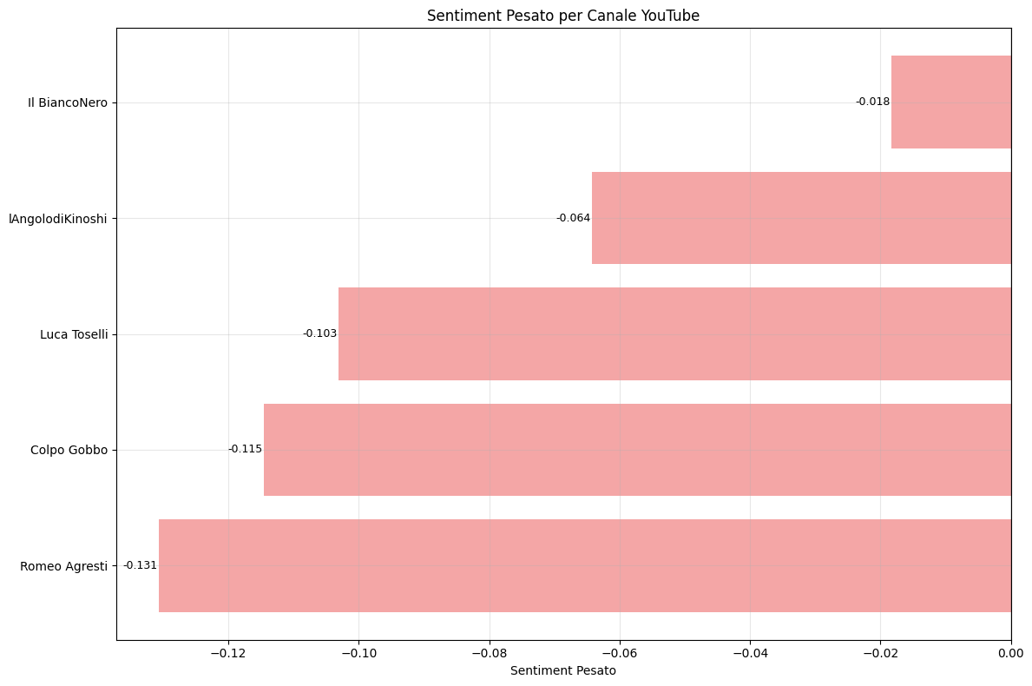
Sentiment Analysis Results - Canali
‘Il bianconero’ ha un valore di sentiment più vicino allo 0 rispetto a tutti gli altri canali
Si stabilisce quindi come una piattaforma di confronto, dove idee, non sempre simili, si incontrano, alzando il valore di sentiment

Slide 19
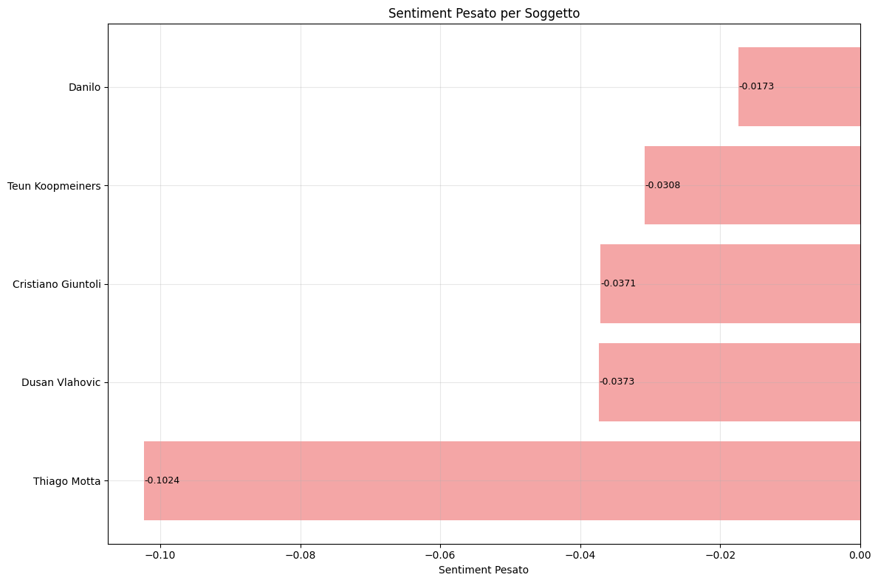
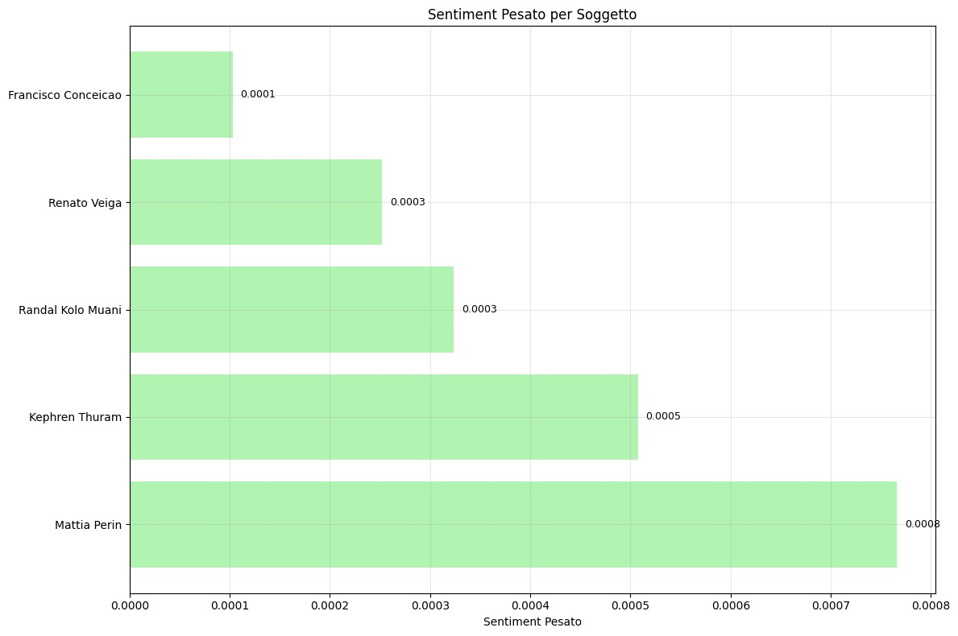
Sentiment Analysis Results - Soggetti
Le opinioni degli utenti sono chiare: Thiago Motta è il responsabile del fallimento, il sentiment è notevolmente minore rispetto a quello di tutti gli altri soggetti analizzati
Vlahovic e Koopmeiners, acquistati per 80 e 60 milioni di euro, non hanno rispettato le aspettative
Anche Giuntoli ( che ha appena risolto il contratto con la Juventus) non è riuscito a convincere i tifosi
Danilo outlier
TOP 5 della stagione secondo gli utenti:
Perin
Thuram
Kolo Muani
Renato Veiga
Conceicao

Slide 20
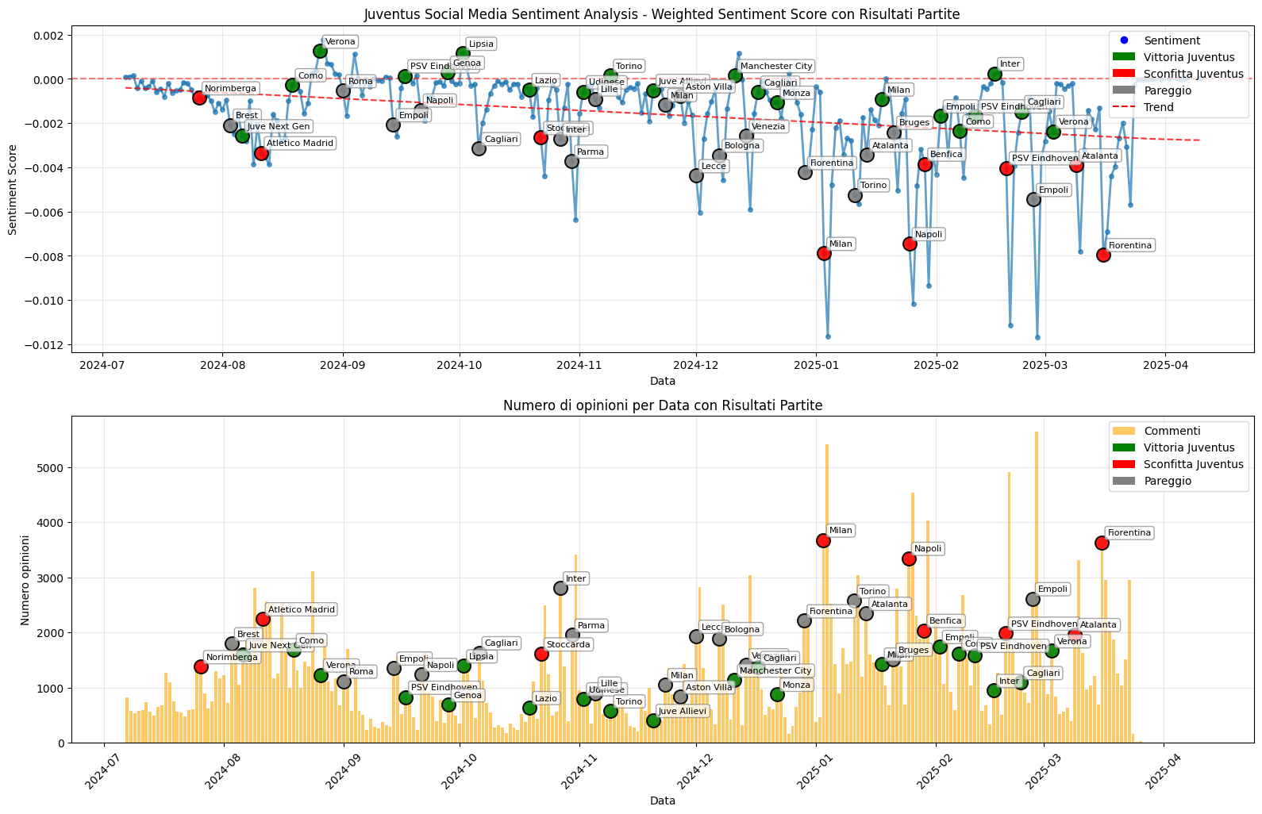
Sentiment Analysis Results – Sentiment Trend
Il sentiment diminuisce durante il corso della stagione
Picchi positivi:
Juventus – Hellas Verona 3-0
Juventus – Rb Lipsia 3-2
Juventus – Manchester City 2-0
Juventus – Inter 1-0
Picchi negativi:
Juventus – Milan 1-2 (Eliminazione dalla Supercoppa Italiana)
Juventus – Napoli 1-2 (Prima sconfitta in campionato)
Juventus – Empoli 1-1 (Eliminazione dalla Coppa Italia)
Juventus – PSV 1-3 (Eliminazione dalla Champions League)
Juventus – Fiorentina 0-3 (Ultima partita con Motta come allenatore)
Le partite con milan, napoli ed empoli hanno generato anche il numero maggiore di opinioni

